Slide 1

DASAR SISTEM KOMPUTER
APLIKASI PENILAIAN NILAI MAHASISWA DENGAN ID DAN MENGURUTKANNYA BERDASARKAN NILAI
https://github.com/afriza31/TUGAS-AKHIR-DSK
KELAS : B
NIM : 2300018088
NAMA : MUHAMMAD NUAFAL AFRIZA

Slide 2
Ayo Mulai
Kalian siap?

Slide 3
Deksripsi Aplikasi
Program ini merupakan program dalam bahasa assembly yang bertujuan untuk mengurutkan nilai mahasiswa beserta ID mahasiswa yang bersangkutan.
Tujuan Umum:
Mengelola dan menyajikan data nilai mahasiswa secara terurut.
Memberikan pengalaman pengguna interaktif melalui input dan output pada lingkungan assembly.
Konteks Penggunaan:
Aplikasi ini dapat diimplementasikan di sekolah, perguruan tinggi, atau institusi pendidikan tinggi lainnya.
Berguna dalam situasi di mana pemantauan dan analisis nilai mahasiswa diperlukan untuk mendukung keputusan pengajaran dan administratif.

Slide 4
Fitur Aplikasi
1. Input Jumlah Mahasiswa: Pengguna diminta untuk memasukkan jumlah mahasiswa yang akan dimasukkan ke dalam sistem.
2. Input ID dan Nilai Mahasiswa: Program memungkinkan pengguna untuk memasukkan ID dan nilai masing-masing mahasiswa.
3. Pengurutan Data: Menggunakan algoritma Bubble Sort, program mengurutkan mahasiswa berdasarkan nilai mereka secara ascending.
4. Tampilan Hasil Pengurutan: Menampilkan tabel yang memuat ID dan nilai mahasiswa yang sudah diurutkan.

Slide 5

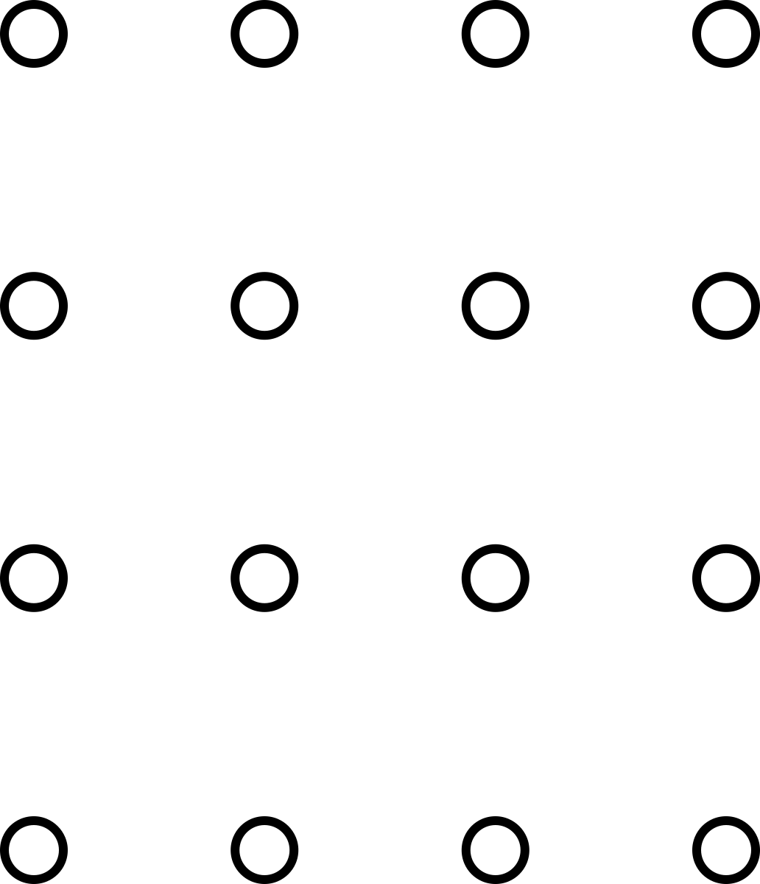
Perusahaan MDM
1 Juni 2021
1
Pengguna diminta untuk memasukkan jumlah mahasiswa dengan ketentuan batas tidak boleh lebih dari 1000.
Alur Kerja
2
Pengguna diminta untuk memasukkan ID mahasiswa berupa 3 digit akhir dari nim mahasiswa.
3
Pengguna diminta untuk memasukkan nilai mahasiswa.
4
Kemudian nilai tersebut akan diurutkan berdasarkan nilai (tertinggi – terendah).
5
Kemudian hasil output akan keluar berupa nilai yang telah di urutkan beserta dengan ID dari mahasiswa yang bersangkutan.

Slide 6
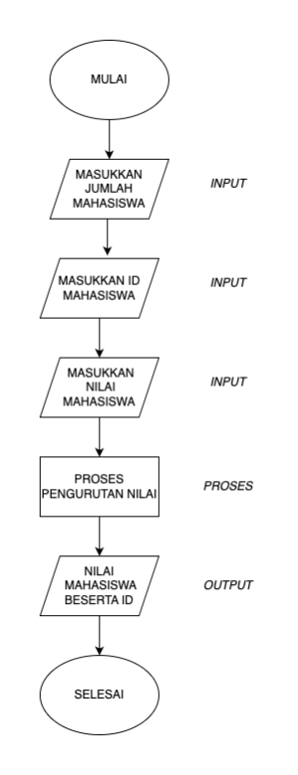
FLOWCHART PROGRAM

Slide 7
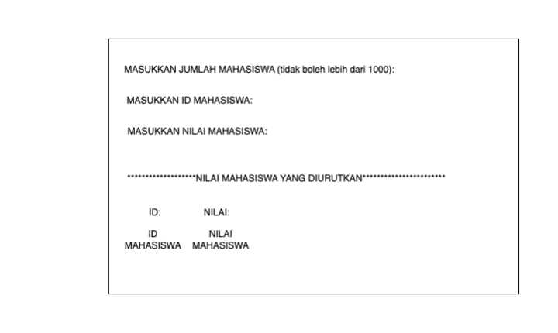
ANTARMUKA PROGRAM

Slide 8
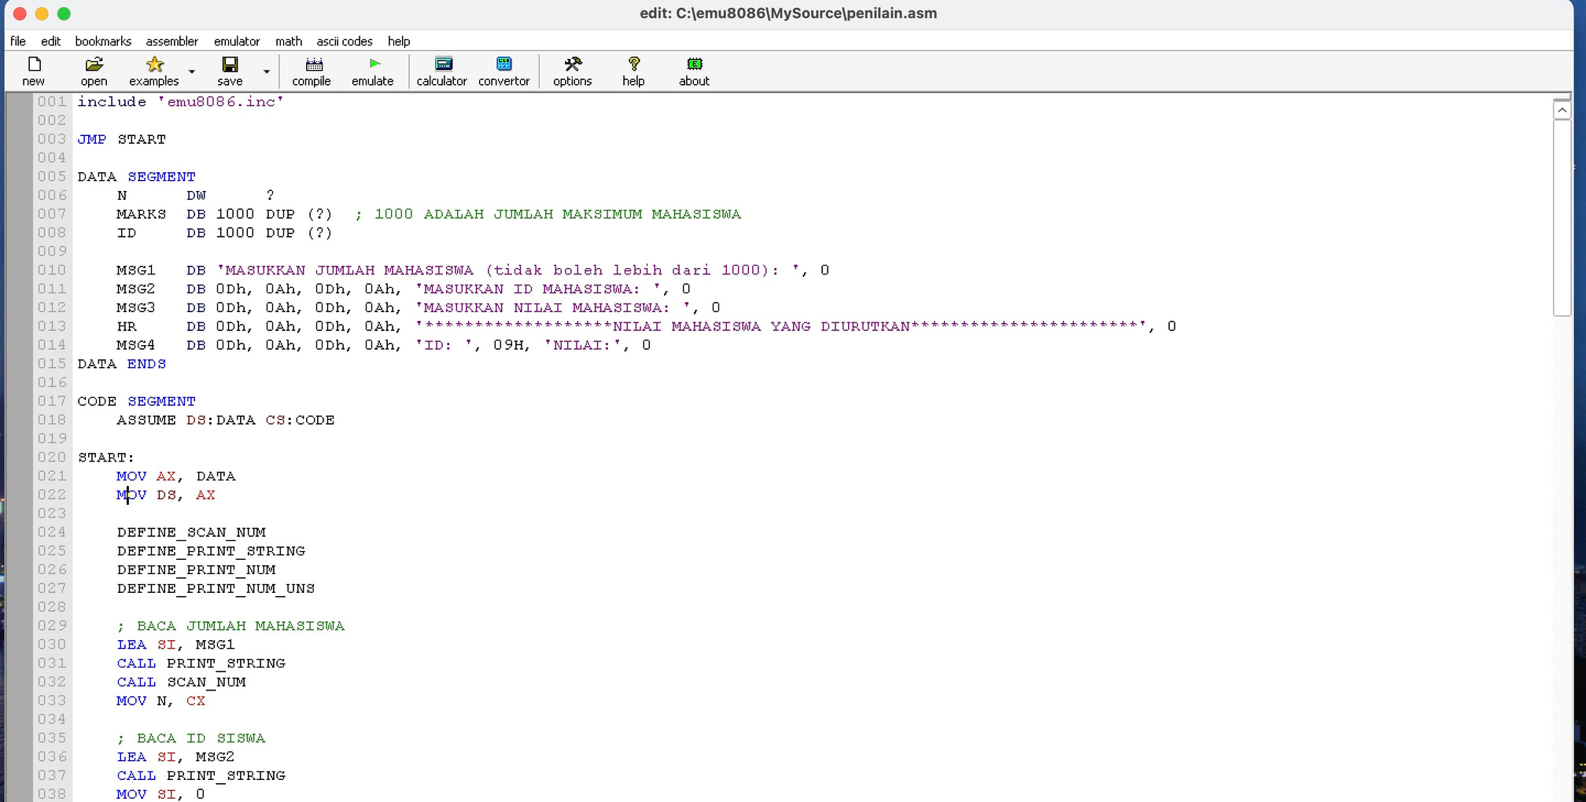
KODE PROGRAM

Slide 9
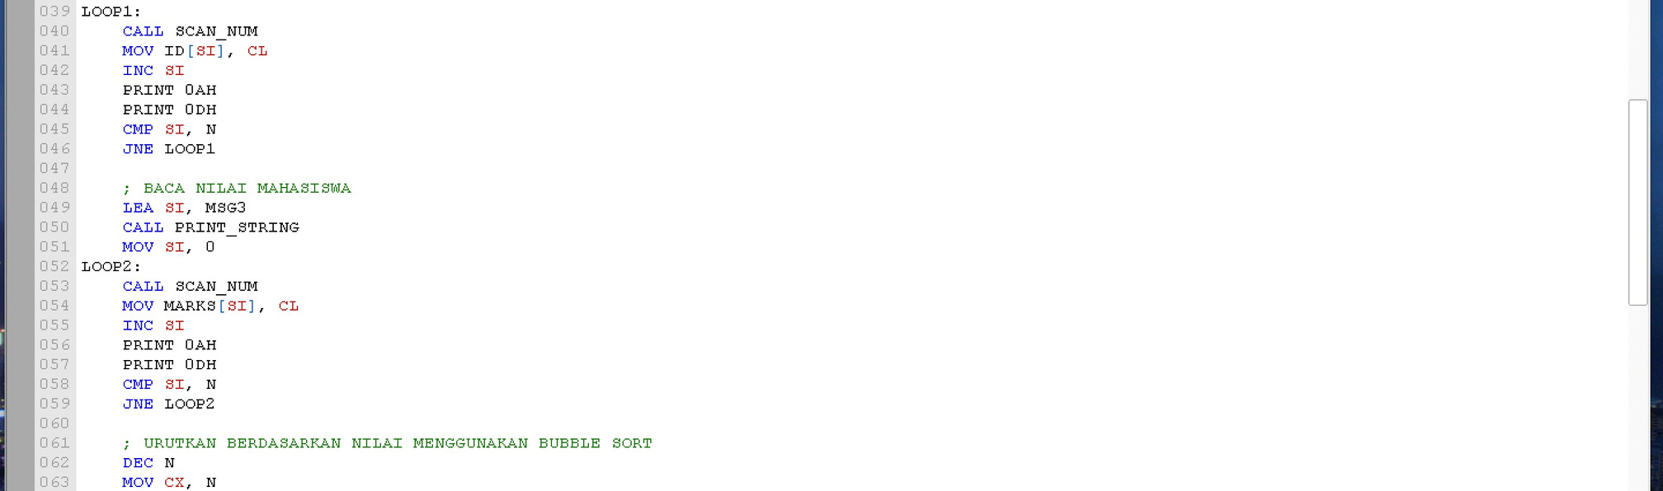
KODE PROGRAM

Slide 10
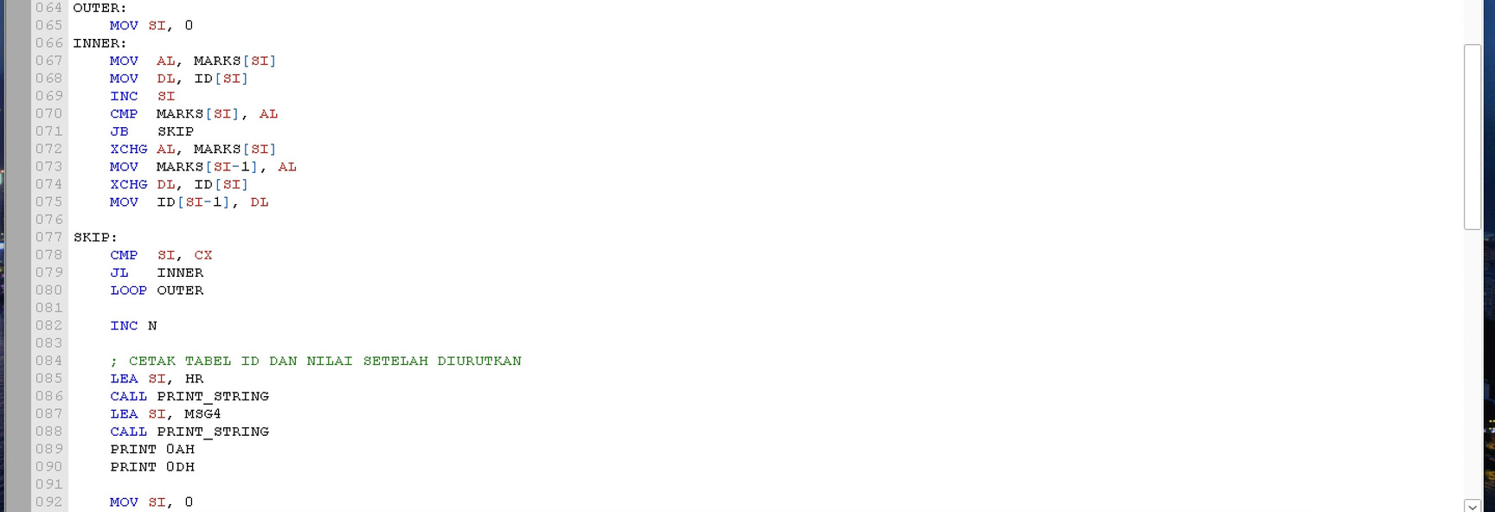
KODE PROGRAM

Slide 11
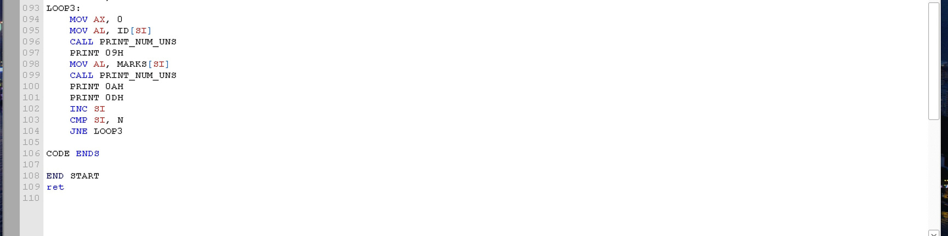
KODE PROGRAM

Slide 12
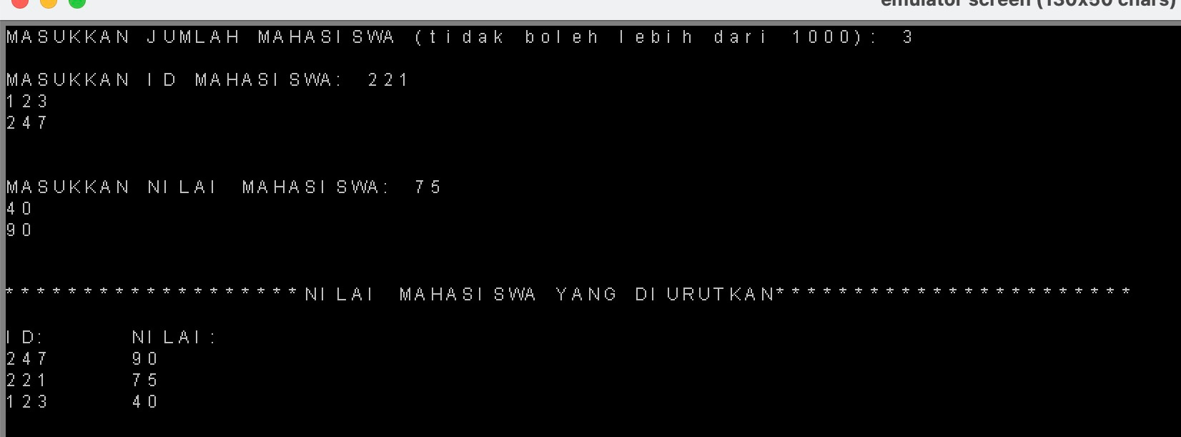
TAMPILAN PROGRAM

Slide 13
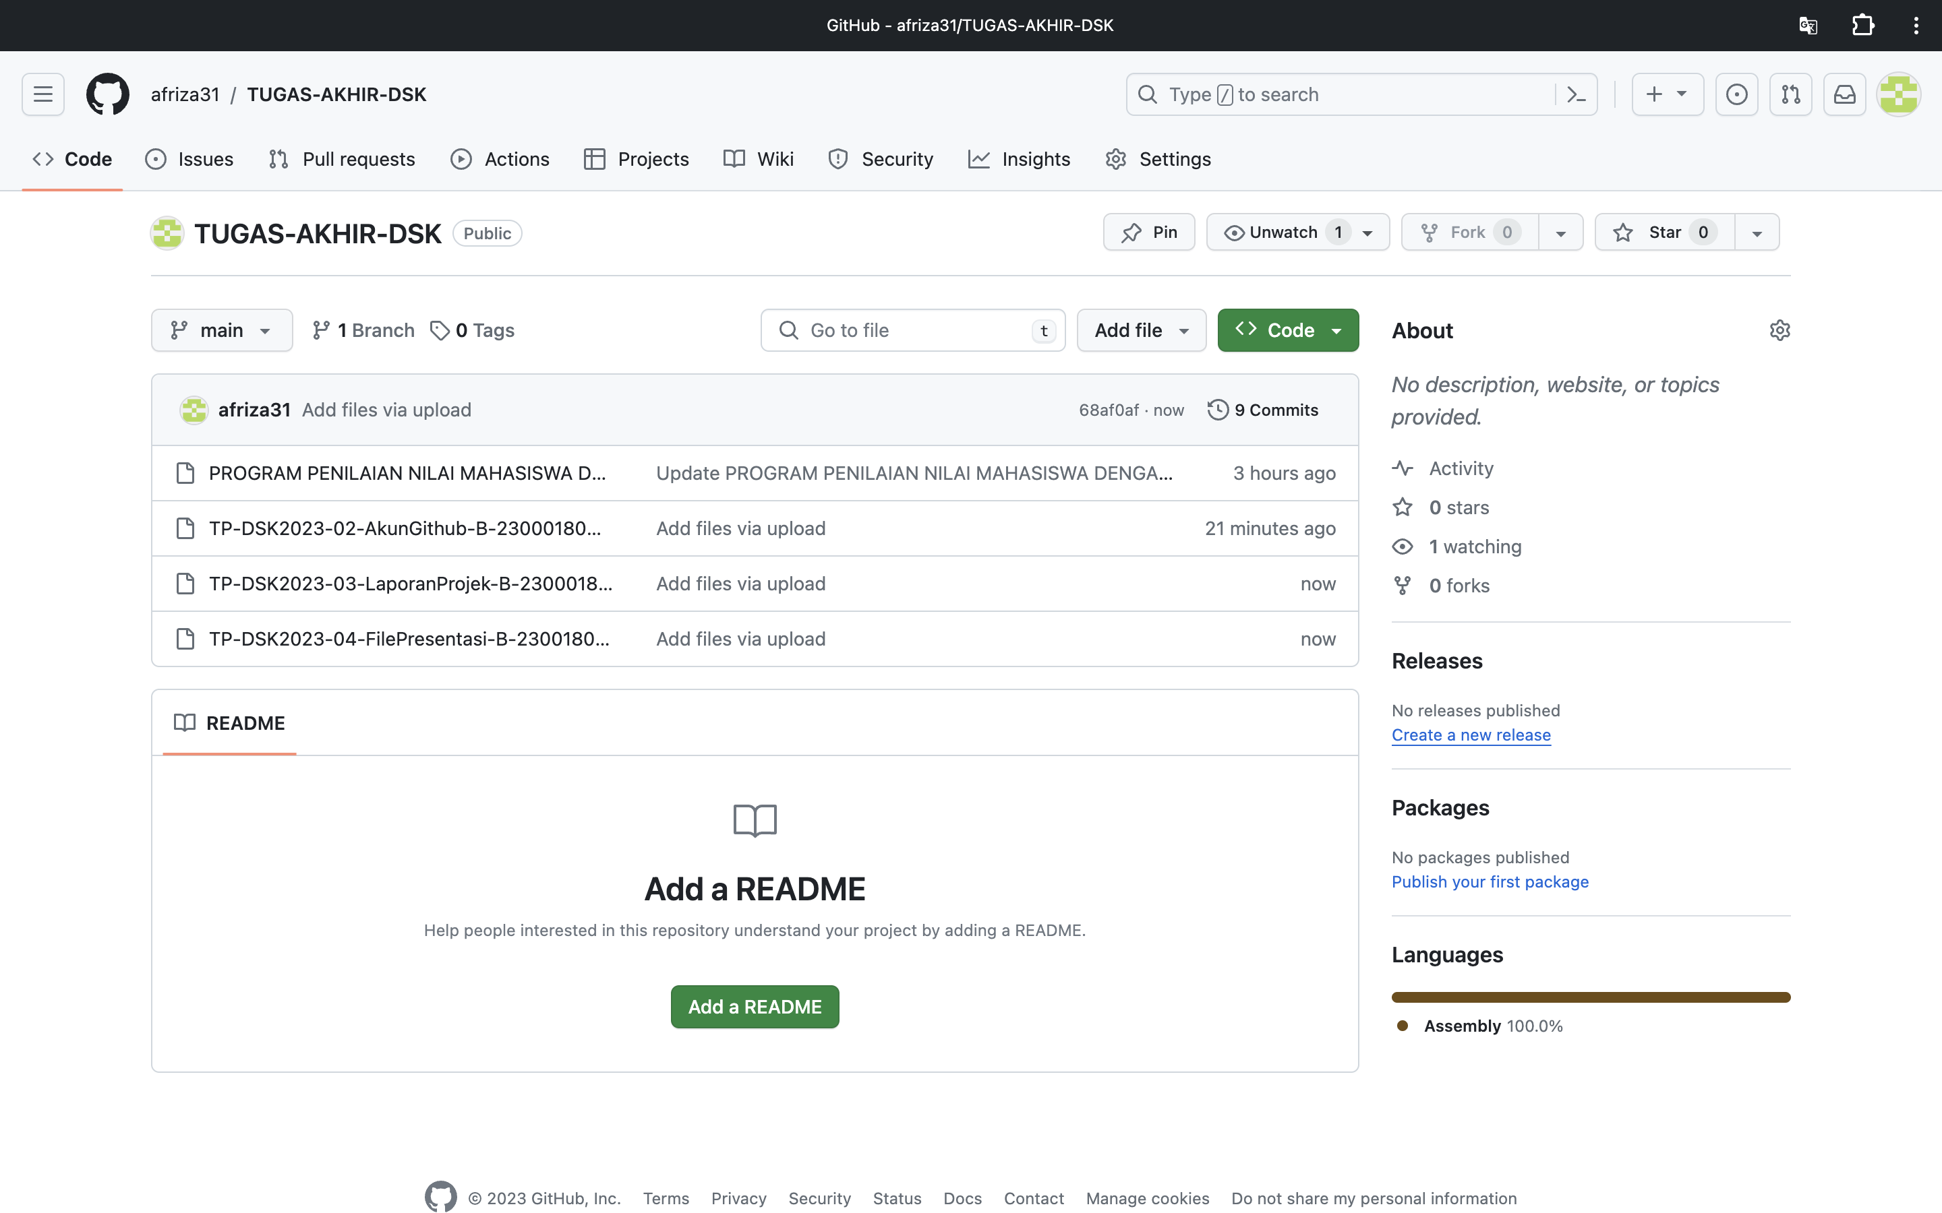
Projek di Github

Slide 14
Terima kasih!

